Slide 1
面试前准备

Slide 2
目录
01
收集信息
02
非技术内容准备
03
技术内容准备
CONTENTS

Slide 3
收集信息
01

Slide 4
收集信息
收集该岗位的一切信息
1. 企业的文化、业务、运营的项目、用户群体
2. 岗位的技术栈、什么端
3. 公司地址、前往路线

Slide 5
非技术内容准备
02

Slide 6
非技术内容准备
自我介绍
长度适中、语速适中

Slide 7
非技术内容准备
自我介绍
长度适中、语速适中
个人基本信息+最近工作经历+最近项目经历+兴趣爱好

Slide 8
技术内容准备
03

Slide 9
技术内容准备
查漏补缺
有自己的前端知识图谱

Slide 10
技术内容准备
针对性准备
技术准备、项目准备

Slide 11
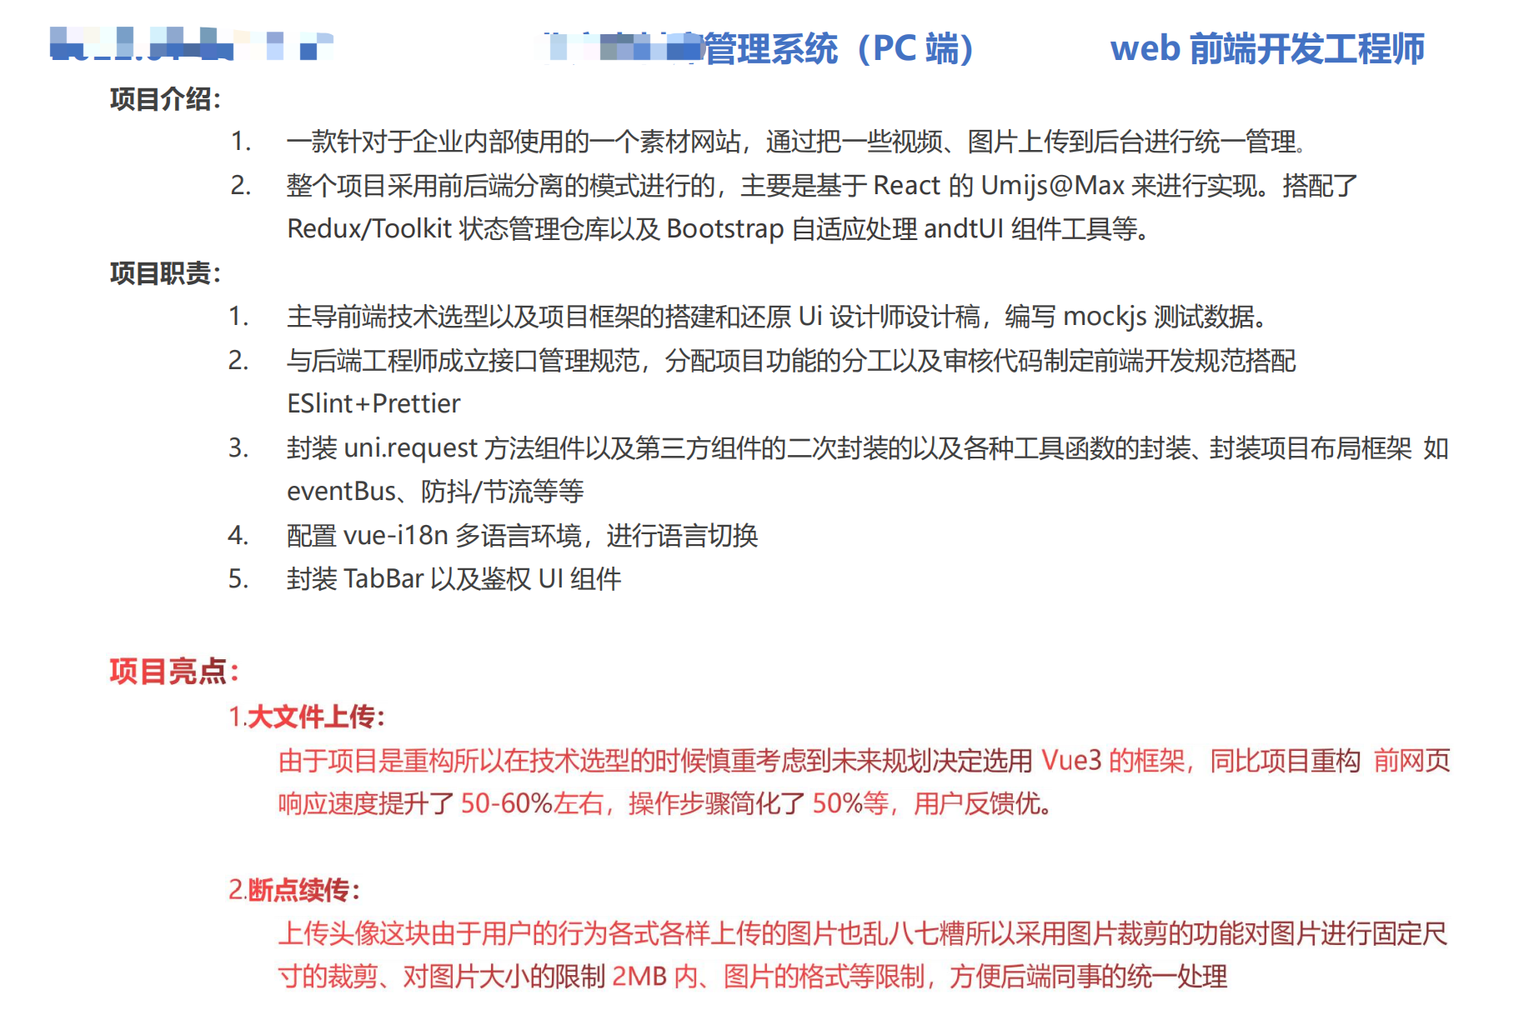
技术内容准备

Slide 12
THANK YOU
渡一前端讲师：谢杰

